Slide 1
DSP실험 프로젝트
조장 : 이효건
조원 : 안유민 유지나 이종혁 정수현

Slide 2
0. 목차
필터링 목표
알고리즘
결과 분석
결론
Q&A

Slide 3
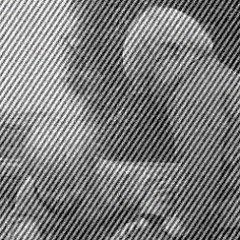
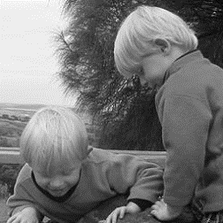
1. 필터링 목표

Slide 4
2. 알고리즘
노이즈 이미지
Bilinear
FFT
GaSLF
이미지파일 생성
Crop
IFFT
구형 LPF
Notes:
두 번째 bilinear는 빼도 됩니다.

Slide 5
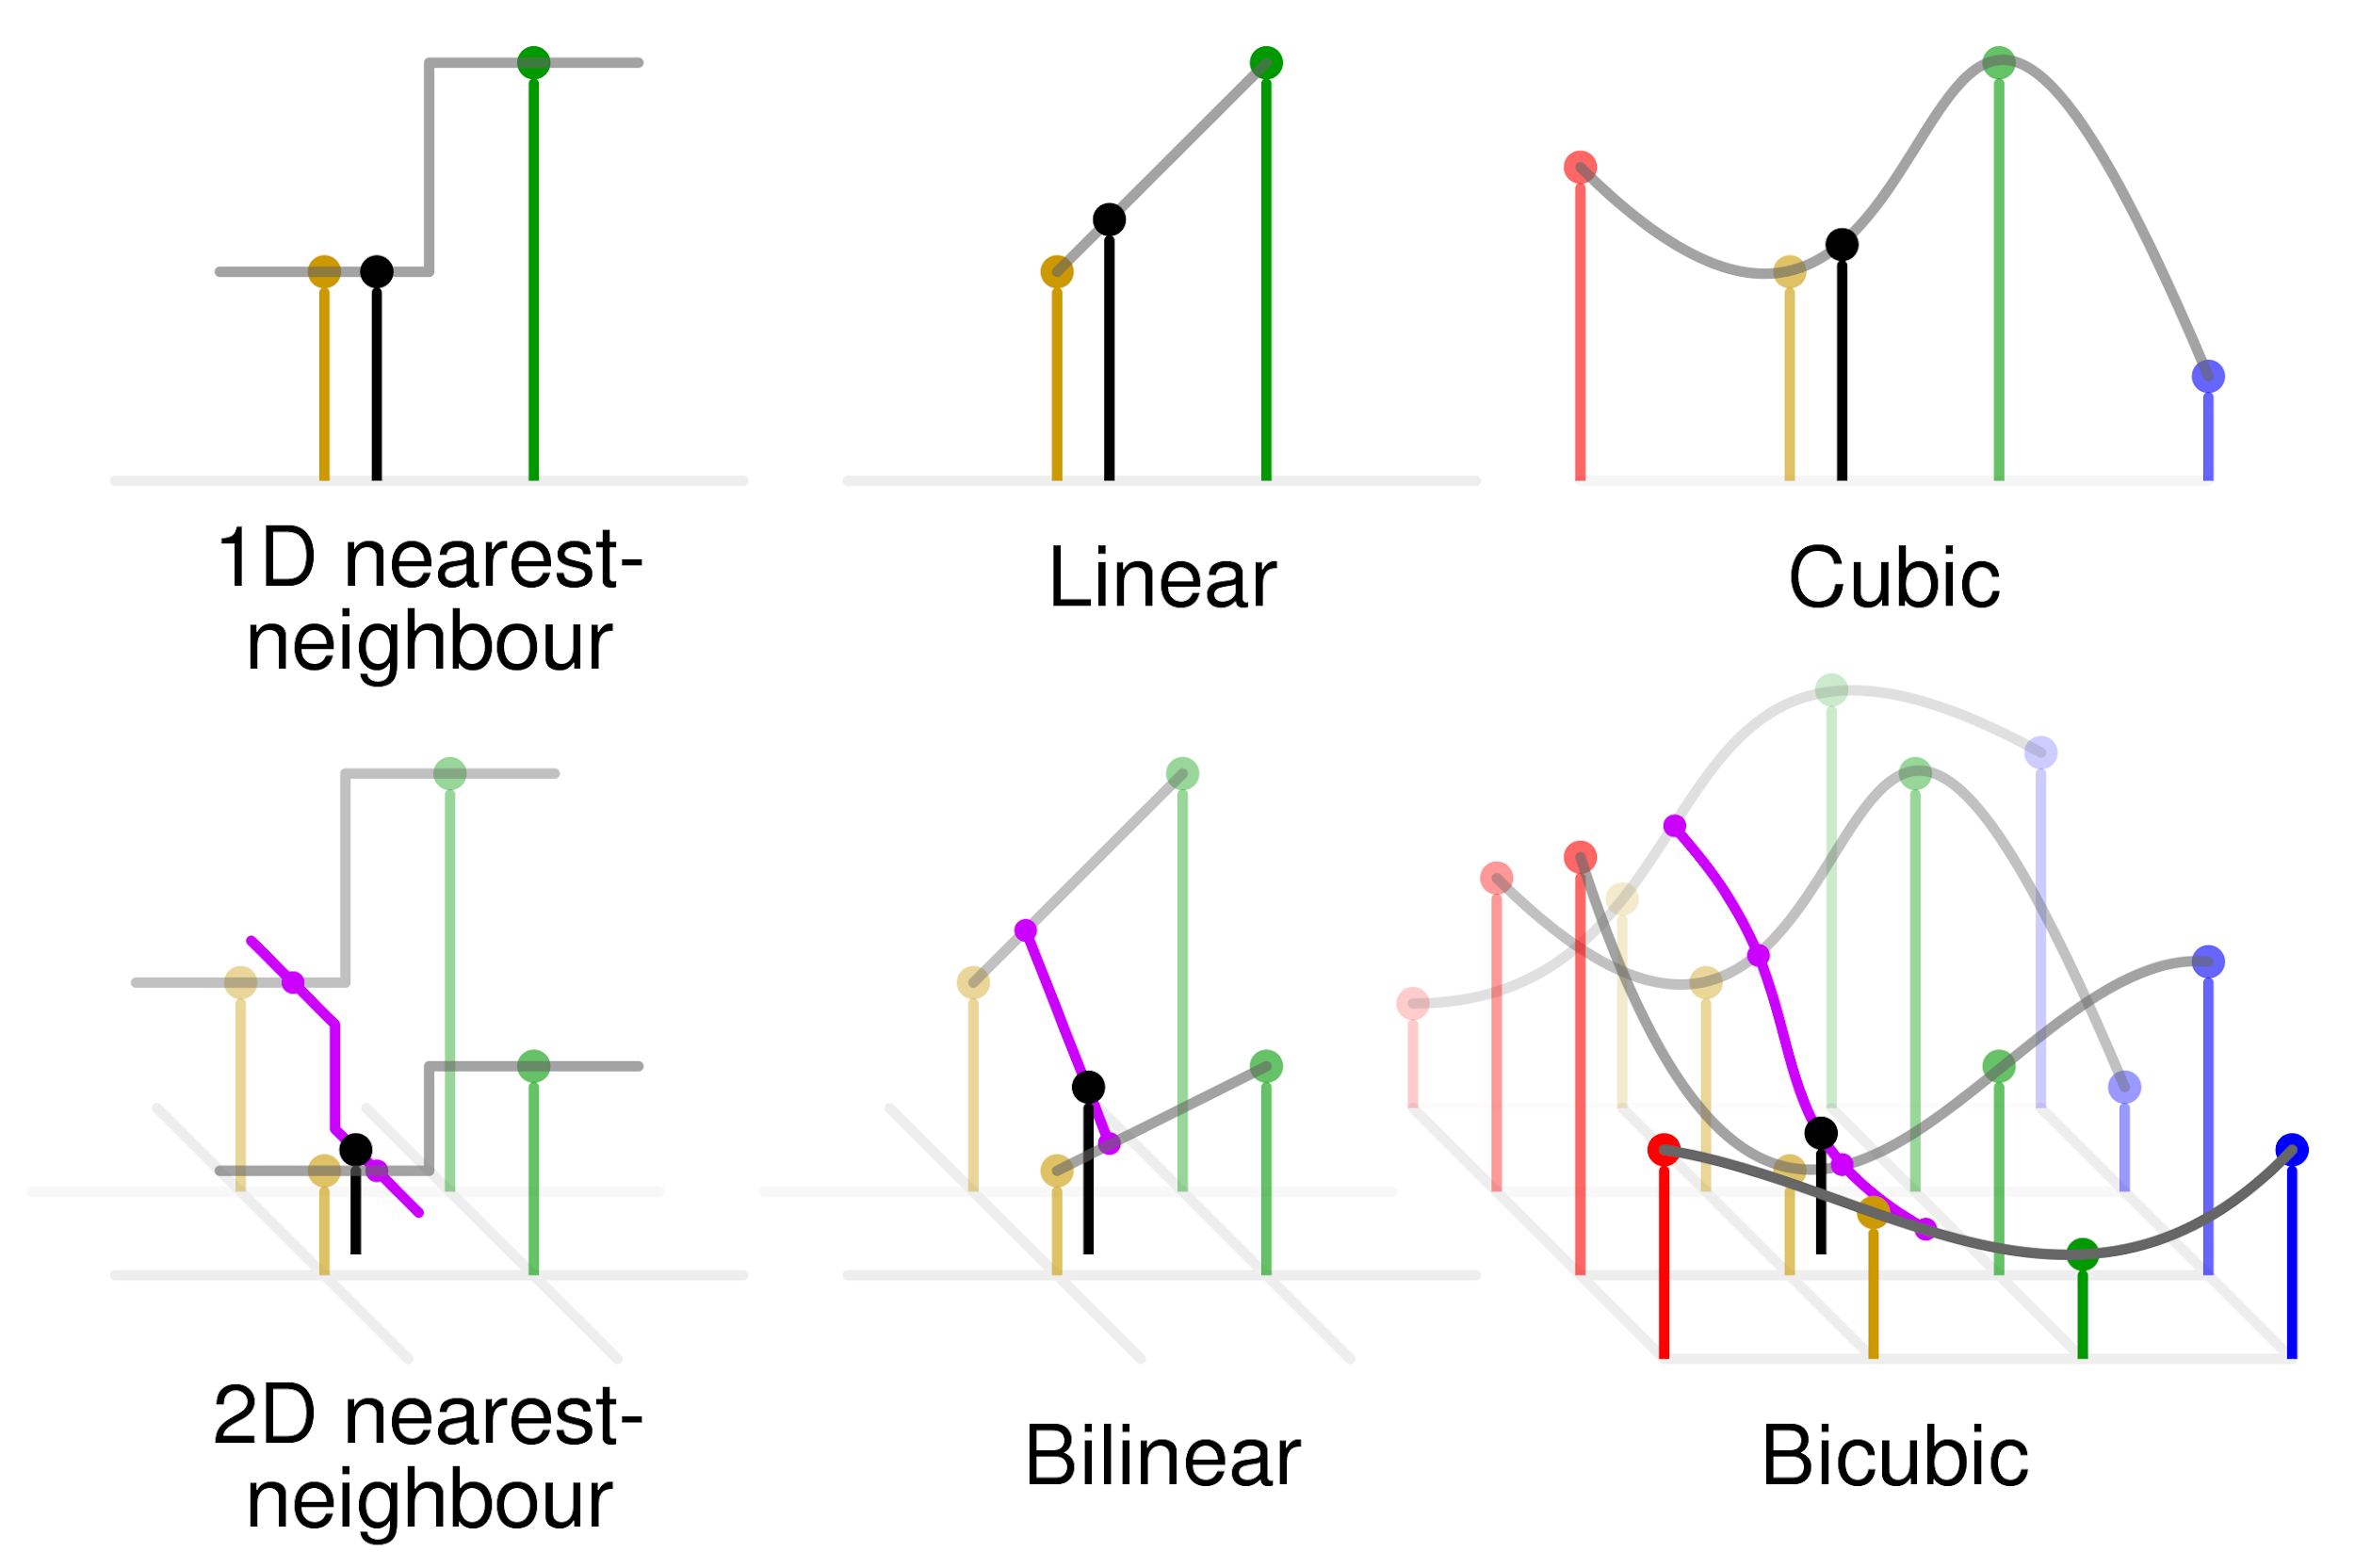
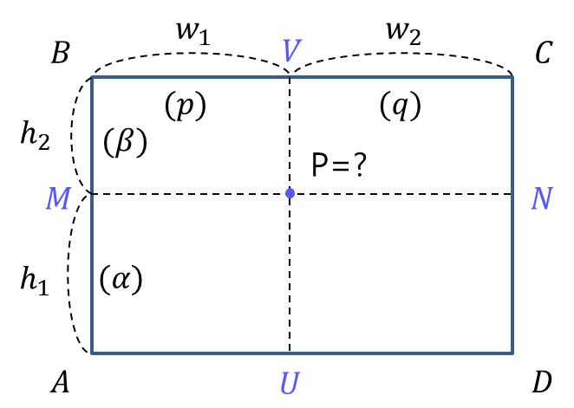
BILINEAR 함수
다크프로그래머 블로그
Wikipedia : Bilinear Interpolation
알고리즘

Slide 6





BILINEAR 함수
다크프로그래머 블로그
알고리즘

Slide 7




BILINEAR 함수
: Rate
알고리즘

Slide 8


BILINEAR 함수
: Rate
알고리즘

Slide 9

BILINEAR 함수
: Rate
알고리즘

Slide 10
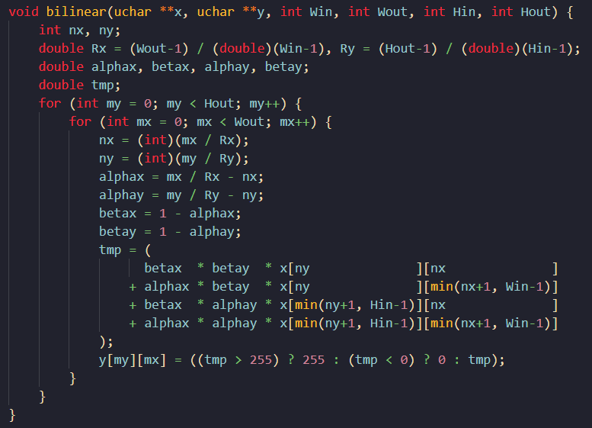
BILINEAR 함수
: Rate
알고리즘

Slide 11
BILINEAR 함수
: Rate
알고리즘

Slide 12
BILINEAR 함수
알고리즘

Slide 13


BILINEAR 함수
알고리즘

Slide 14
BILINEAR 함수
노이즈 원본 이미지
크기가 변경된 이미지
알고리즘

Slide 15

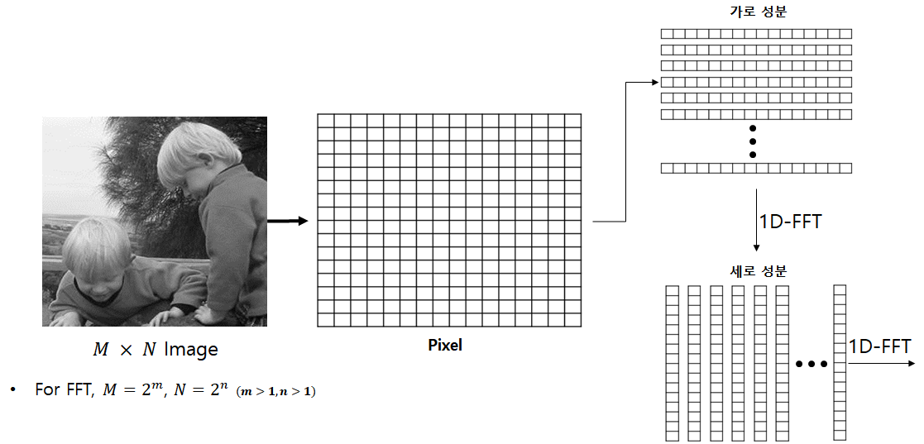
FFT
알고리즘

Slide 16
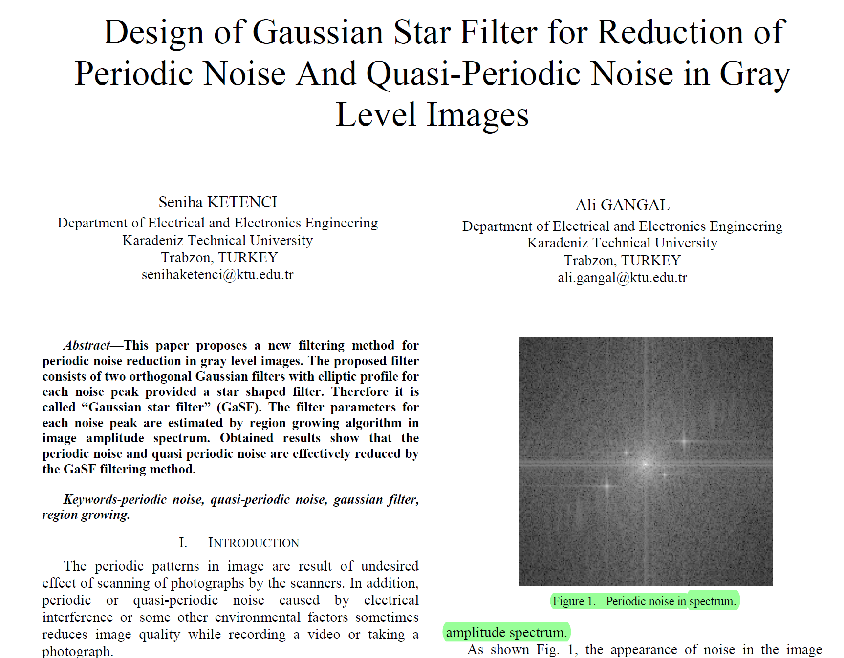
Gaussian Star Low Pass Filter
알고리즘

Slide 17
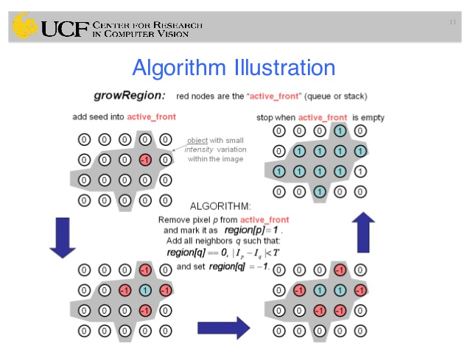
주파수 영역 분석 - Region Growing
for every peak points
while active points exist
if valid
mark it as blue zone (1)
mark all inactive neighbors as active (-1)
else
mark it as inactive (0)
UCF Image Segmentation : Lecture 8
알고리즘

Slide 18
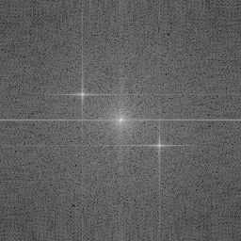
주파수 영역 분석 - Region Growing
for every peak points
while active points exist
if valid
mark it as blue zone (1)
mark all inactive neighbors as active (-1)
else
mark it as inactive (0)
UCF Image Segmentation : Lecture 8
알고리즘

Slide 19
주파수 영역 분석 - Region Growing
peak points 찾기
low freq peak 제거하기
for every peak points
while active points exist
if valid
mark it as blue zone (1)
mark all inactive neighbors as active (-1)
else
mark it as inactive (0)
UCF Image Segmentation : Lecture 8
알고리즘

Slide 20
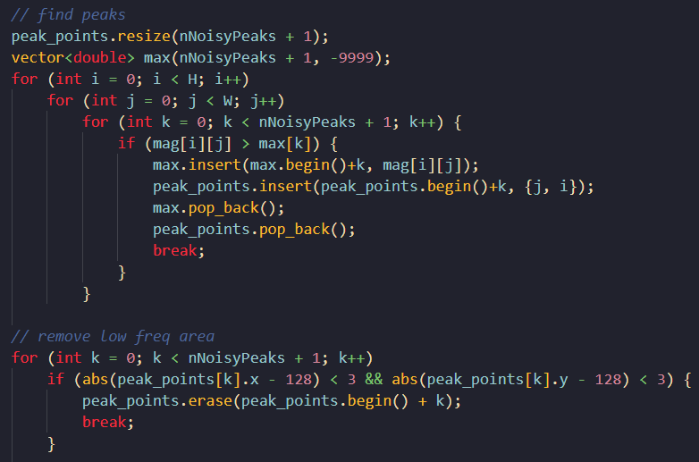
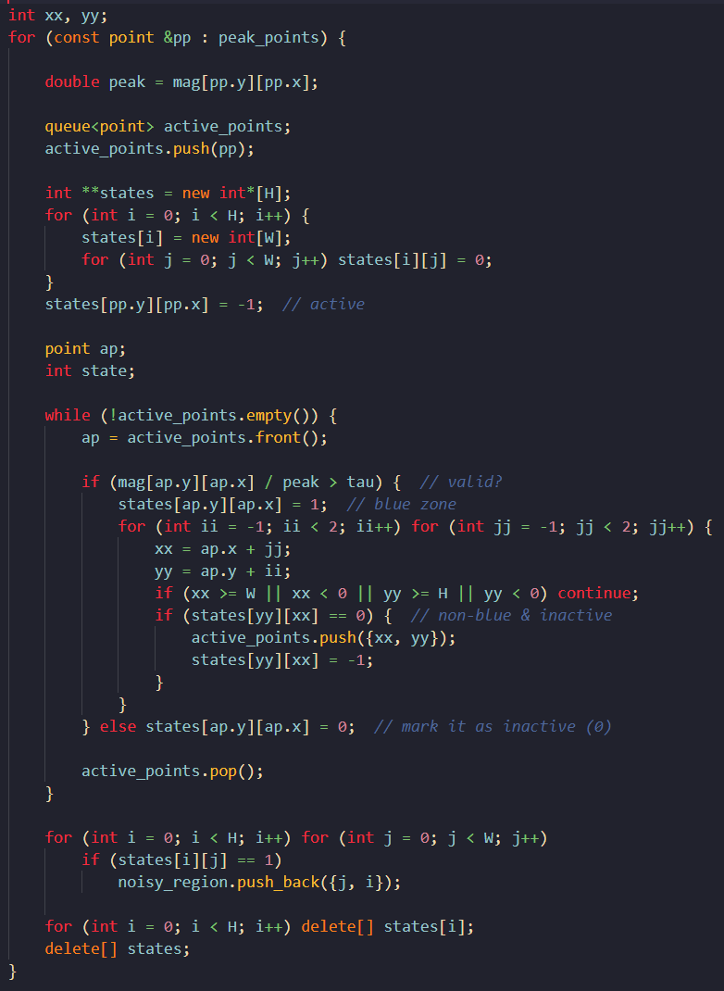
Region Growing
알고리즘

Slide 21
Region Growing
알고리즘

Slide 22
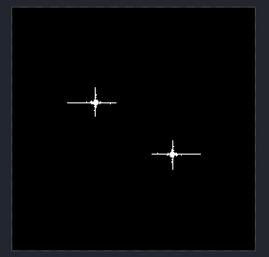
Region Growing
알고리즘

Slide 23
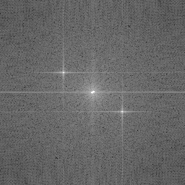
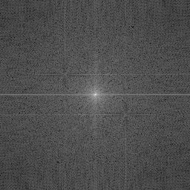
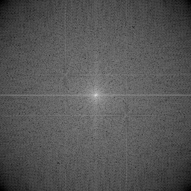
주파수 영역 필터링
Kernel Function
2. 구형 Low Pass Filter
알고리즘

Slide 24





Kernel Function
알고리즘

Slide 25
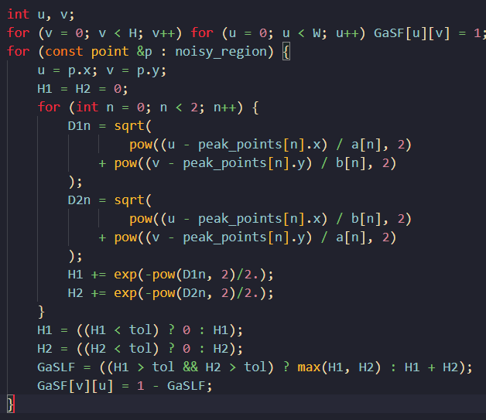
Kernel Function
알고리즘

Slide 26
Kernel Function
알고리즘

Slide 27
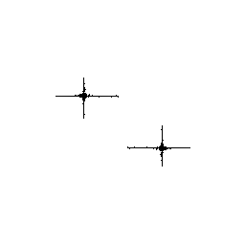
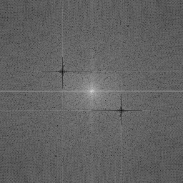
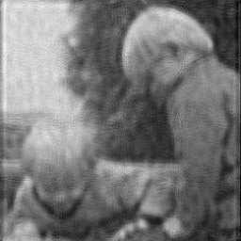
Kernel Function
알고리즘

Slide 28

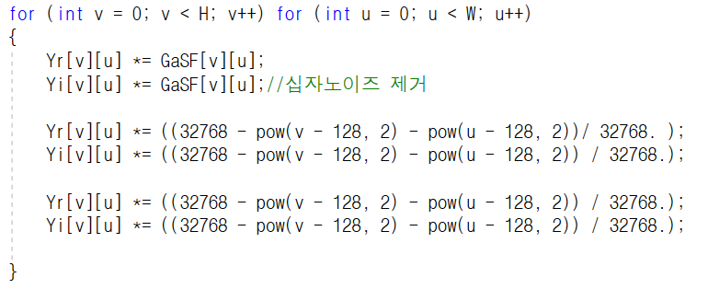
구형 LPF
이미지의 중심(128, 128)에서 최대값
중심->바깥 : mag감소 (LPF)
성능 향상을 위해 2번 실행
알고리즘

Slide 29

IFFT
알고리즘

Slide 30
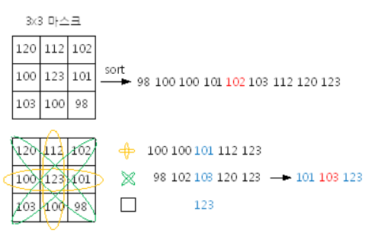
Hybrid Median Filter
1. 마스크 내의
전체 픽셀에 대한 중간값
2. [1,3,4,5,7]에 위치한 픽셀에 대한
중간값
3. [0,2,4,6,8]에 위치한 픽셀에 대한
중간값
4. 구한 3개의 값들의 중간값을 [4]에 입력
Trial

Slide 31
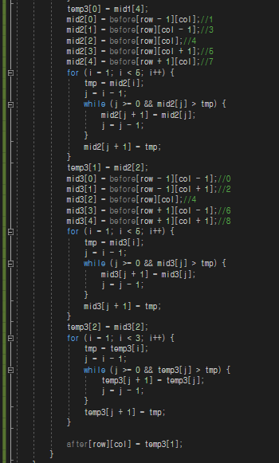
Hybrid Median Filter
3종류의 알고리즘으로
얻은 3개의 값들 중의
중간값을 고르는 함수 구현
기댓값)
salt & pepper noise와 유사한
노이즈 제거
Trial

Slide 32

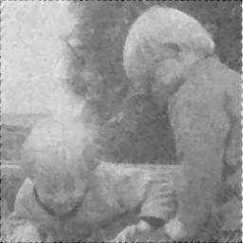
Hybrid Median Filter
Noise 뿐만 아니라 edge 또한 손상
Trial

Slide 33
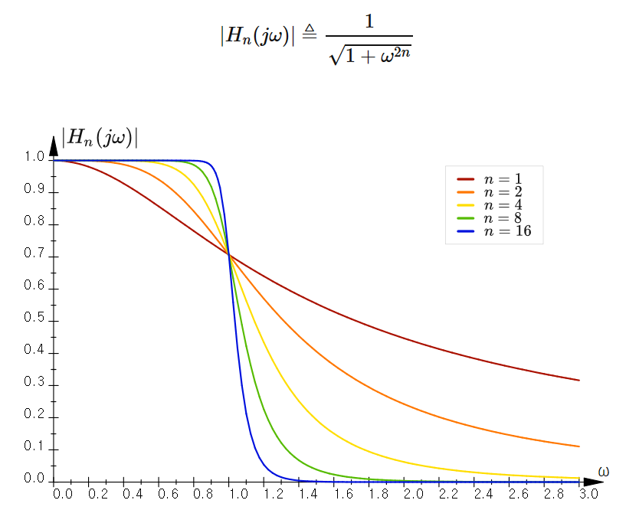
Butter worth filter
알고리즘

Slide 34
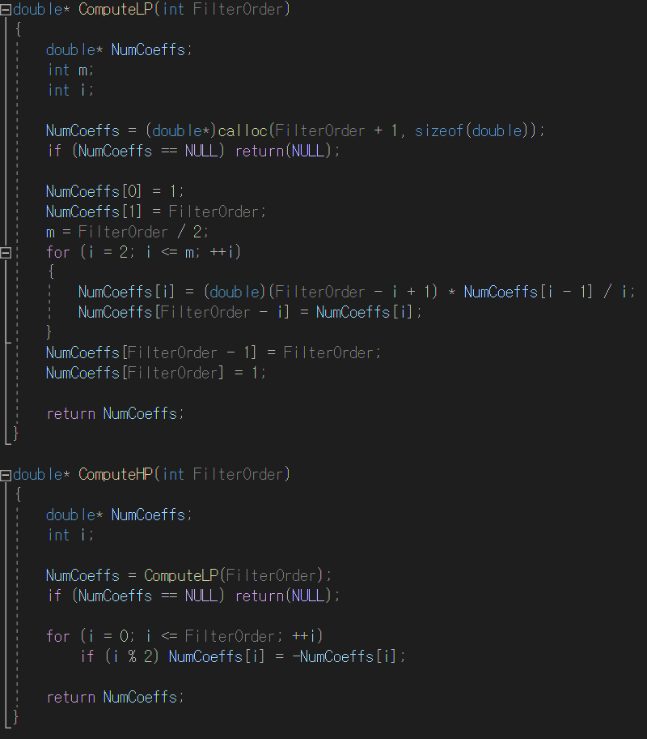
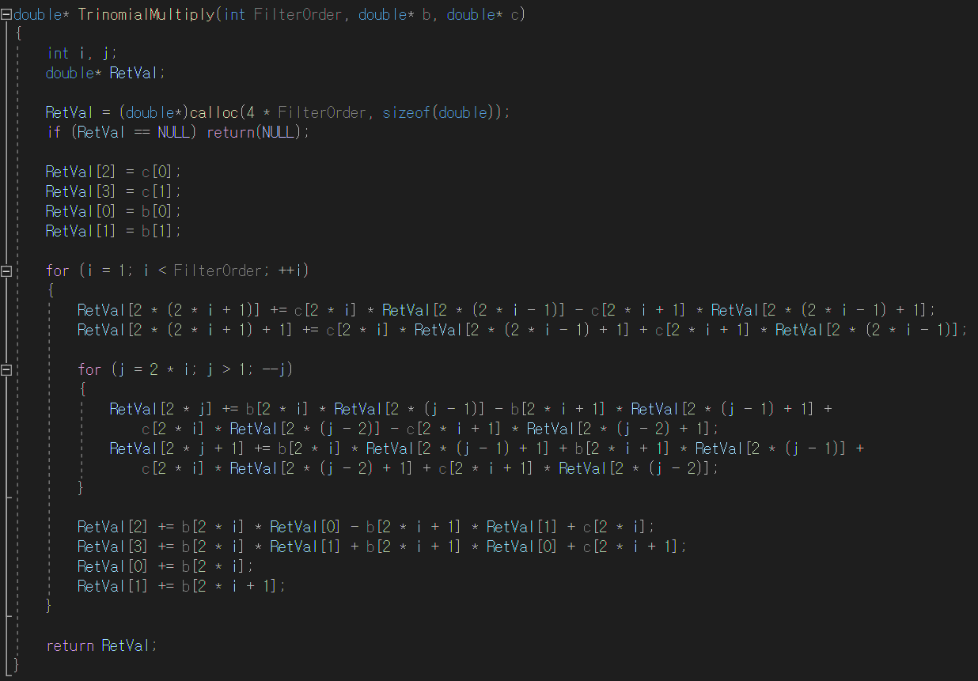
Butter worth filter
알고리즘

Slide 35
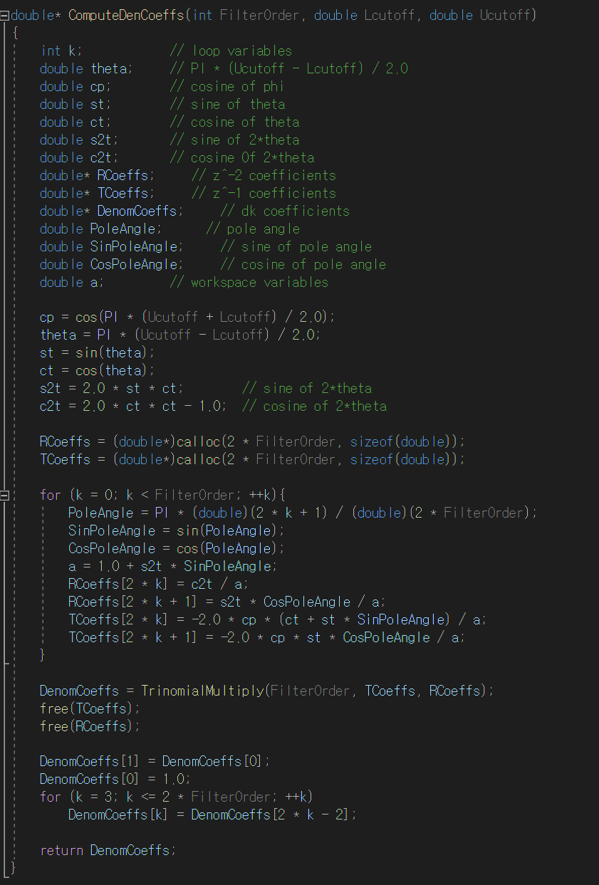
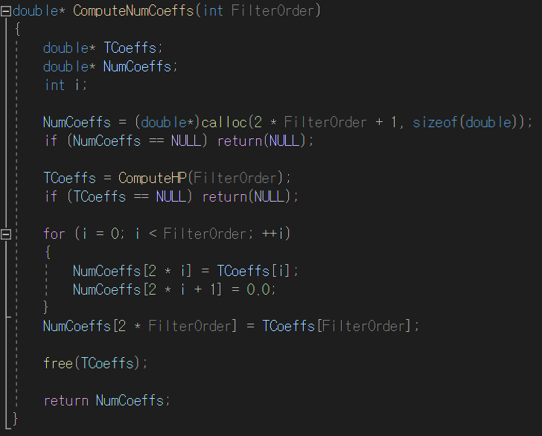
Butter worth filter
알고리즘

Slide 36
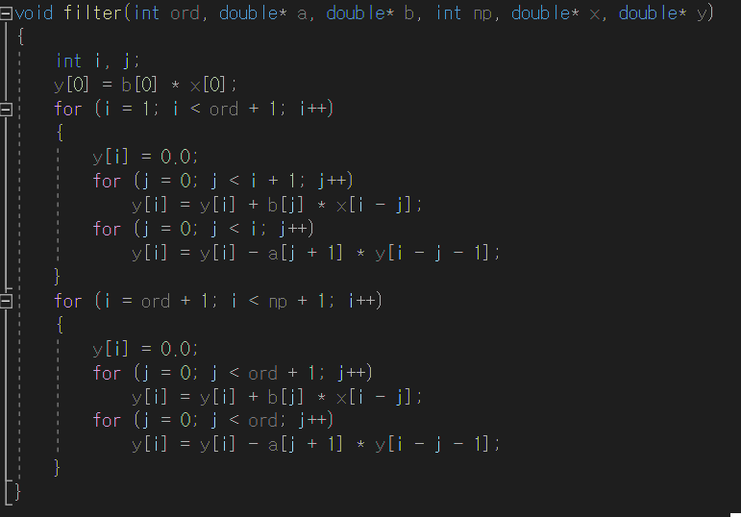

Butter worth filter
알고리즘

Slide 37
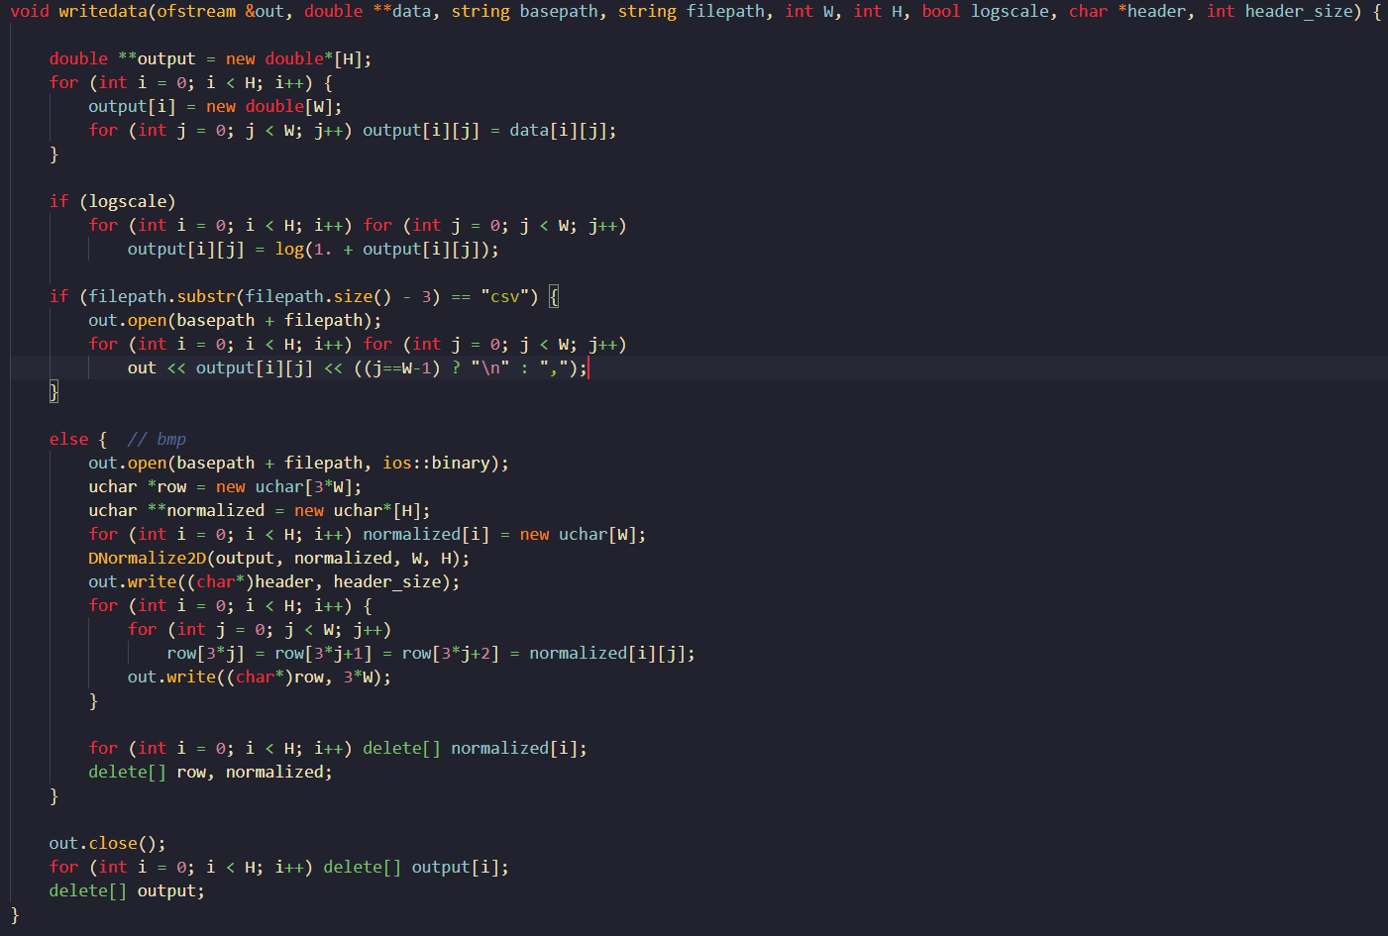
이미지파일 생성
알고리즘

Slide 38


3. 결과 분석
1. 노이즈 이미지 vs 복원 이미지
노이즈 이미지
복원 이미지

Slide 39
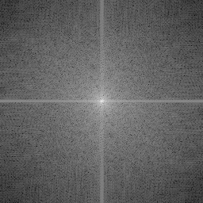
3. 결과 분석
2. 원본 스펙트럼 vs 복원 스펙트럼
VS
원본 스펙트럼
복원 스펙트럼

Slide 40

3. 결과 분석
3. 원본 이미지 vs 복원 이미지
VS
원본 이미지
복원 이미지

Slide 41
4. 결론

Slide 42

5. Q&A
무엇이든 물어보세요~~~~~

